Slide 1

43. A pénz szerepe a gazdaságban
A. Hogyan keletkezik a pénz, és hogy kerül a gazdasági szereplőkhöz?
B. Mire használják a pénzt az emberek?

Slide 2
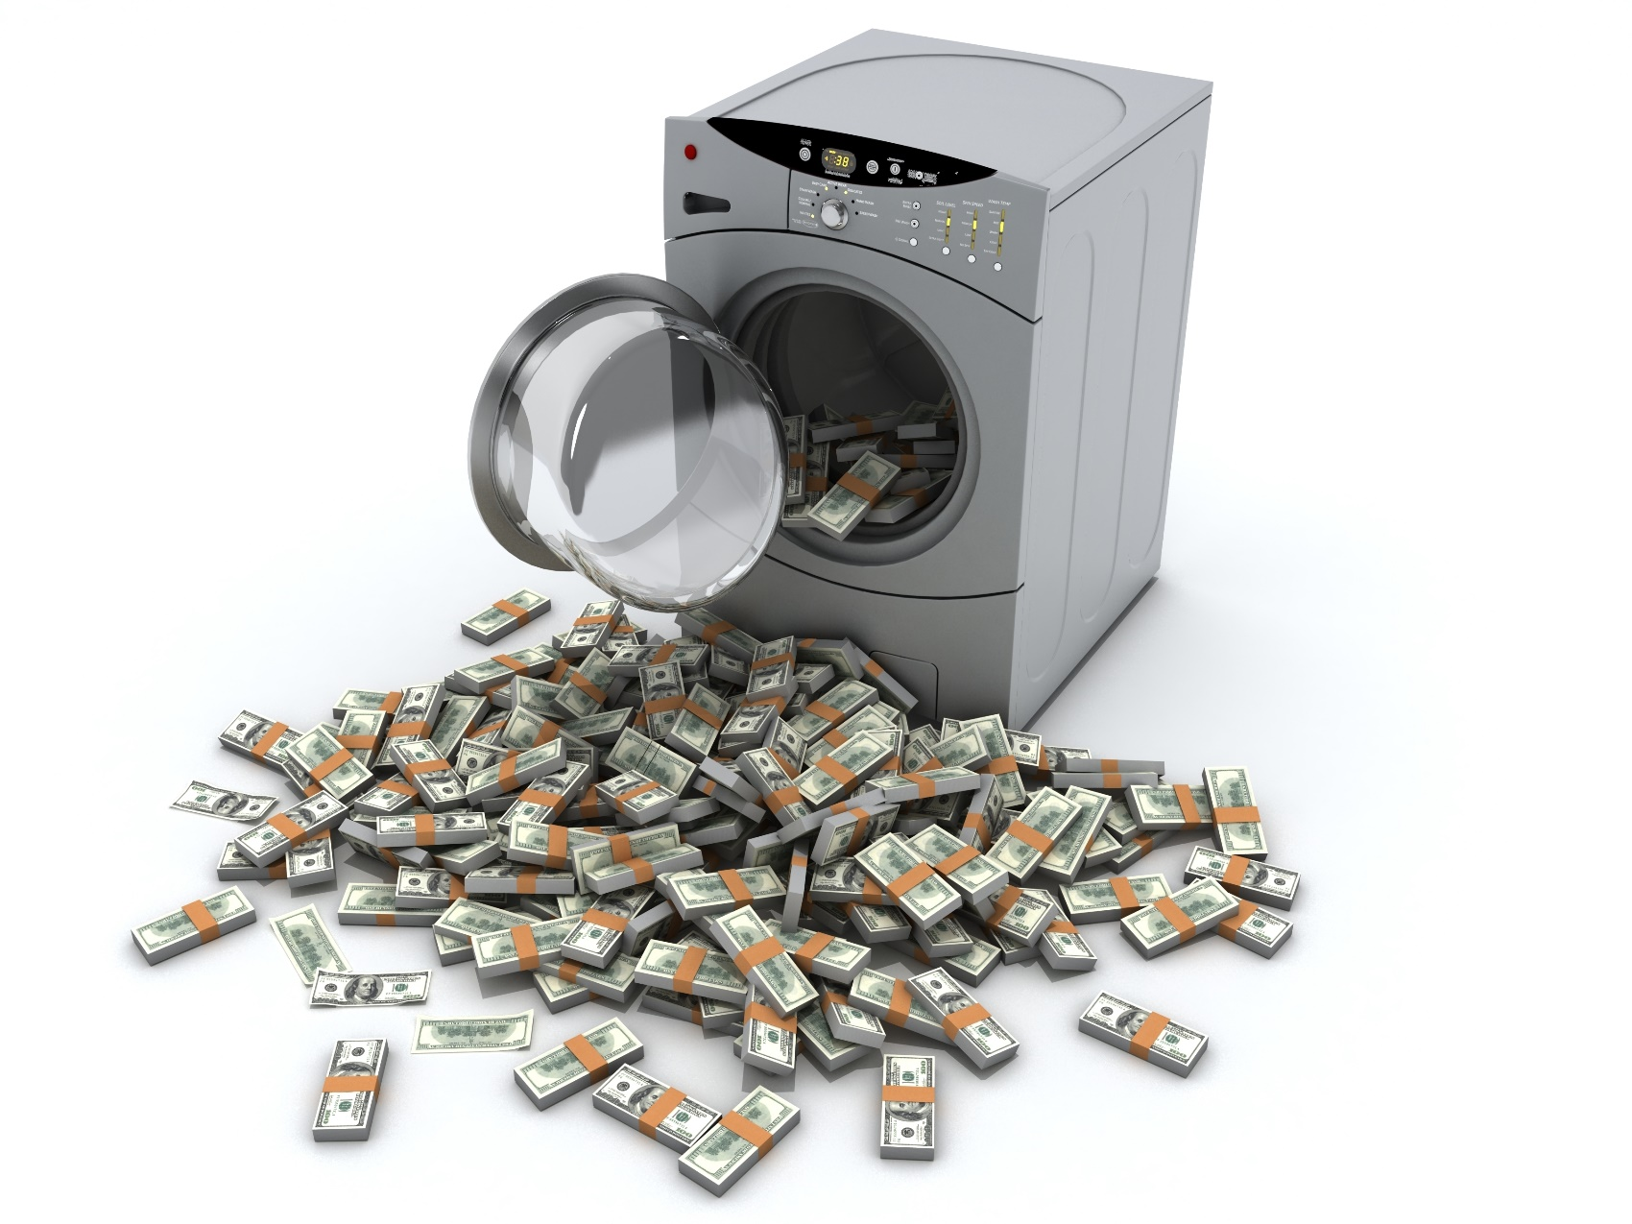
43. A pénz szerepe a gazdaságban
A. Hogyan keletkezik a pénz, és hogy kerül a gazdasági szereplőkhöz?
^{Teremtsünk egy kis pénzt!}
Molnár Évi az esti vacsoránál elmesélte a családnak, amit a numizmatikusnál megtudott a régi pénzekről, és újra elővették a spájzban megtalált régi bankókat. Elábrándoztak azon, hogy milyen jól jönnének a családnak azok a bizonyos billiók, de még a milliók is. Erre Peti viccesen felvetette: teremtsenek saját családi Molnár-pénzt a nyomtatóval, és akkor bőven lesz mindenkinek. Ezen jót nevettek, bár Molnár anyuka megjegyezte, hogy akkor is pénz teremtődött, amikor a mosógépet hitelre megvették a műszaki áruházban.

Slide 3
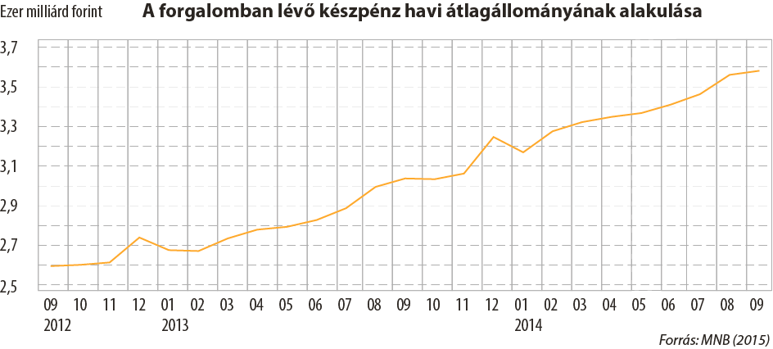
43. A pénz szerepe a gazdaságban – A. Hogyan keletkezik a pénz, és hogy kerül a gazdasági szereplőkhöz?
Véleményed szerint mire gondolhatott Molnár anyuka? Hogyan keletkezhet pénz hitelfelvétellel?
Tekintsd át a grafikont, és állapítsd meg, hogyan, illetve milyen okok miatt változott a forgalomban lévő készpénz mennyisége!
Véleményed szerint miért van csúcsponton decemberben, és vajon miért növekedett 2012 és 2014 között a forgalomban lévő készpénz mennyisége?

Slide 4

43. A pénz szerepe a gazdaságban
B. Mire használják a pénzt az emberek?
^{Cserebere}
A családi pénznyomtatást ugyan elvetették, de ez nem szegte kedvét Peti „pénzteremtő” kedvének. Újabb nagyszerű ötlete támadt: megbeszélte a barátjával, hogy ritka képregény-gyűjteményéből néhányat elcserél vele barátja könyveire. Egy képregény ára átlagosan 2000 forint, míg egy könyv átlagosan 3500 forintba kerül.

Slide 5
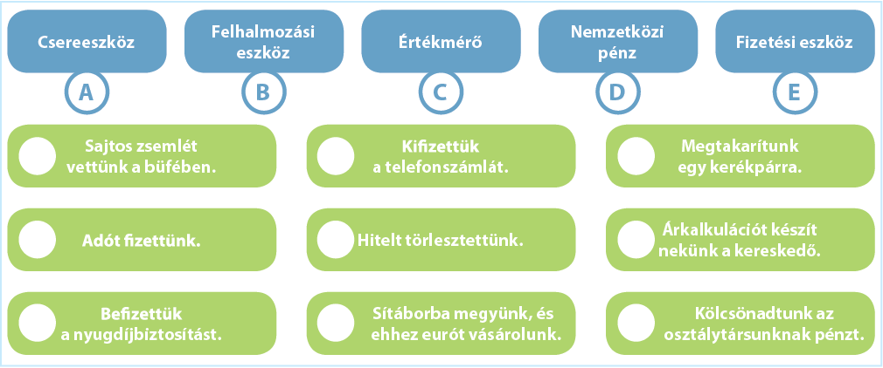
43. A pénz szerepe a gazdaságban – B. Mire használják a pénzt az emberek?
Számítsd ki, milyen arányban lehetne a cserét lebonyolítani!
Foglald össze, milyen szerepeket tölthet be a pénz a gazdaságban!
A megadott pénzügyi műveleteket társítsd a megfelelő pénzfunkciókhoz!

Slide 6
^{Összegzés}
^{A legfontosabb tudnivalók}

Slide 7
43. A pénz szerepe a gazdaságban
A. Hogyan keletkezik a pénz, és hogy kerül a gazdasági szereplőkhöz?
Az emberek jellemzően munkavégző képességük eladásával jutnak pénzhez. De honnan van pénze a munkaadónak vagy a gazdag nagybácsinak? Úgy tűnik, hogy a pénzt mindenki kapja valakitől. Igen ám, de ebből az is következik, hogy kell lennie valakinek vagy valaminek, aki vagy ami képes pénzt teremteni, hiszen a növekvő termelés, az egyre több áru, szolgáltatás cseréjének lebonyolításához több pénz kell.
A pénz „teremtése” – azaz annak gazdaságba történő bekerülése –, illetve a pénz „megsemmisítése” – azaz a forgalomból történő kivonása – a pénzügyi közvetítő rendszer, azon belül is a kereskedelmi bankok (átfogó néven a hitelintézetek) feladata. Rajtuk kívül a folyamatban fontos szerepet tölt be az adott ország központi bankja.

Slide 8
43. A pénz szerepe a gazdaságban – A. Hogyan keletkezik a pénz, és hogy kerül a gazdasági szereplőkhöz?
^{A pénz teremtésének két módja:}
1) A hitelnyújtás: pénz jön létre, ha valamelyik kereskedelmi bank hitelt nyújt valamely gazdasági szereplőnek. Ezért hívják a modern pénzt hitelpénznek is.
2) Külföldi deviza vétele: pénz keletkezik akkor is, ha az adott ország valamely bankja külföldi fizetőeszközt (devizát) vásárol egy másik gazdasági szereplőtől.
A pénz megsemmisítése szintén kétféle módon történhet: a hitel visszafizetésével, illetve a külföldi fizetőeszköz (deviza) eladásával.
Manapság a pénz számlapénz formában jön létre, de ha szükséges, akkor készpénzre átváltható.
^{Jó, ha tudod!}
A pénzmultiplikátor a kereskedelmi bankok pénzteremtő képességének mérőszáma. Azt mutatja meg, hogy a kereskedelmi bankok együttesen a forgalomban lévő készpénz hányszorosát képesek hitelezés révén bankszámlapénz formájában létrehozni, ezzel pénzt teremteni.

Slide 9
43. A pénz szerepe a gazdaságban
B. Mire használják a pénzt az emberek?
A pénz a gazdaságban számos feladatot, funkciót tölt be. Amikor vásárolunk vele, csereeszköz, azaz mindenki által elfogadott, bármikor továbbcserélhető eszköz (szinonimája: „forgalmi eszköz”). Ha gazdasági számításokra használjuk, elszámolási egység, mivel alkalmas az árak kifejezésére (szinonimája: „értékmérő”). Lehet fizetési eszköz, hiszen alkalmas halasztott fizetésre, adósságtörlesztésre, adó befizetésére. Felhalmozási eszköz, azaz alkalmas a vagyon tartására. A pénz a fenti négy szerepkört nemcsak egy adott gazdaságban, hanem ország-
határoktól függetlenül, a nemzetközi áruforgalomban is betöltheti
(például dollár, euró, jen), ilyenkor nemzetközi pénzként működik.
^{TIPP}
Ha érdekel a helyi pénzek témája, akkor érdemes elolvasnod az MNB honlapján Helmeczi-Kóczán:
A „helyi pénznek” nevezett utalványokról című cikkét.
^{Jó, ha tudod!}
A világ számos pontján használnak úgynevezett helyi pénzt általában annak érdekében, hogy az adott régió gazdaságát így is támogassák. Ilyen például a soproni kékfrank is. Ezeknek a pénzeknek (amelyek valójában utalványok) a hasznosságáról nagyon megoszlanak a vélemények.

Slide 10
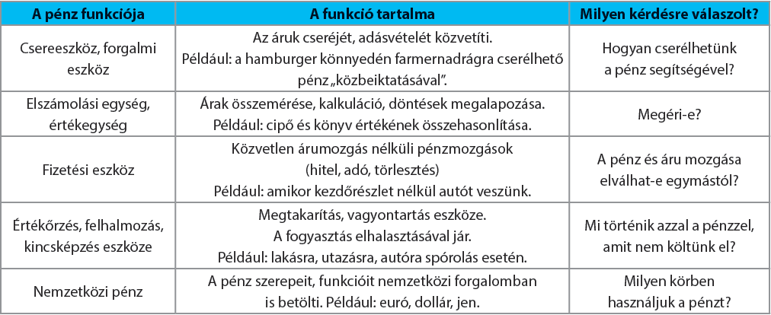
43. A pénz szerepe a gazdaságban – B. Mire használják a pénzt az emberek?

Slide 11
43. A pénz szerepe a gazdaságban
Hogyan keletkezik a pénz, és hogy kerül a gazdasági szereplőkhöz? A modern pénzteremtés kétféle módon megy végbe: hitelnyújtással és külföldi deviza vásárlásával. A pénz „teremtése” – azaz annak gazdaságba történő bekerülése –, illetve a pénz „megsemmisítése” – azaz a forgalomból történő kikerülése – a pénzügyi közvetítő rendszer, azon belül is a kereskedelmi bankok (más néven hitelintézetek) feladata.
Mire használják a pénzt az emberek? A pénz a gazdaságban lehet csereeszköz, elszámolási egység, fizetési eszköz és értékőrző. Ha a fenti négy funkció valamelyikét nem csak egy országban tölti be, akkor nemzetközi pénzről beszélünk.

